Slide 1
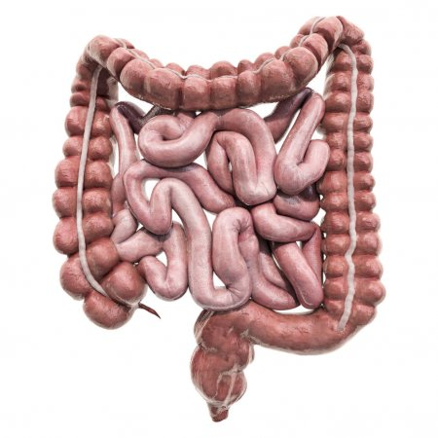
Střeva slov. Črevá angl. Entrails něm. Darms

Slide 2
Peristaltika
Jídlo se ve střevech pohybuje peristaltickými pohyby

Slide 3
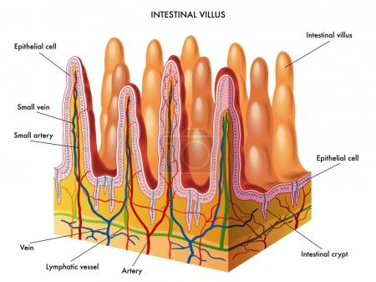
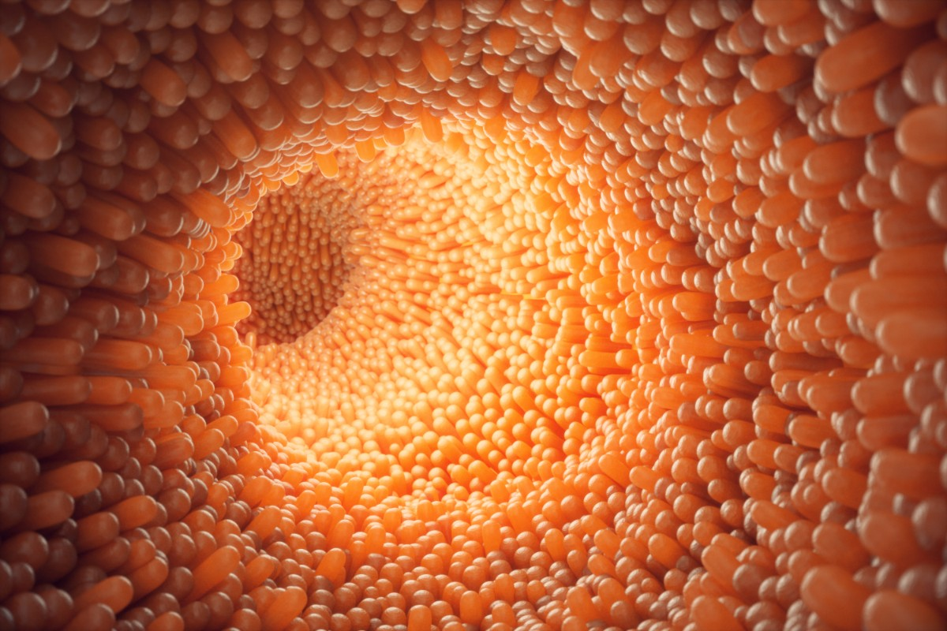
Délka
Tenké 4 m, Tlusté 2 m
Plocha: 3 m² bez, 210 m² s klky

Slide 4
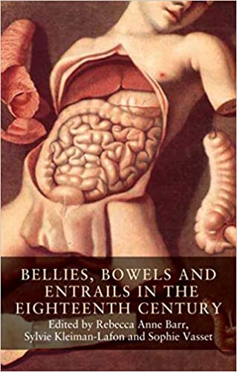
Části a funkce
Proč je potřeba to tlusté? Proč se voda nevstřebává hned v tenkém?
Tenké – vstřebávání všeho
Tlusté – vstřebávání vody

Slide 5
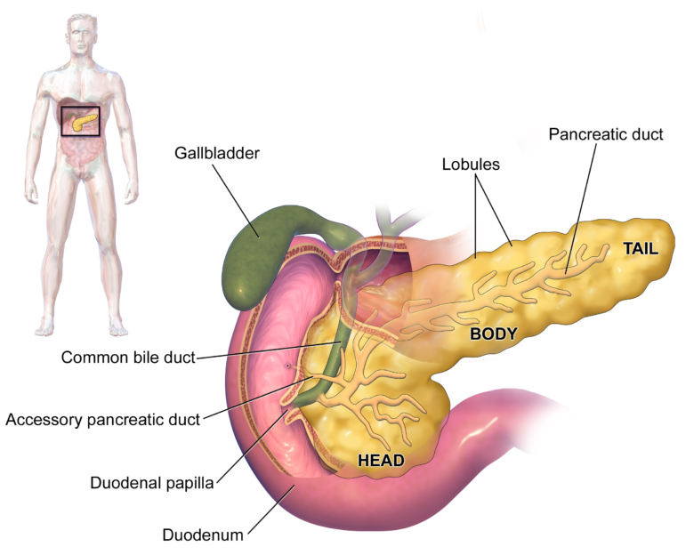
Tenké střevo – 12ník
Jak se jmenuje svěrač oddělující žaludek a střeva?
Prvních 12 palců (hned za žaludkem)
Nejdůležitejší část: ústí sem vývod Pankreasu a Žlučovod
Pankreatické štávy rozkládají: ?
Žluč (přitéká jsem žlučovodem ze žlučníku) umožňuje emulgaci tuků

Slide 6
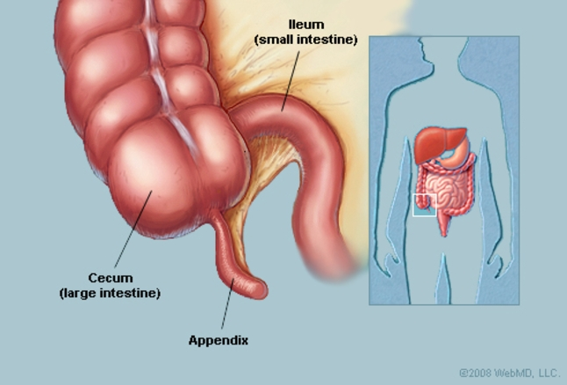
Slepé střevo, Apendix
Kde je? (důležité v případě, že bude bolet)
K čemu je?

Slide 7
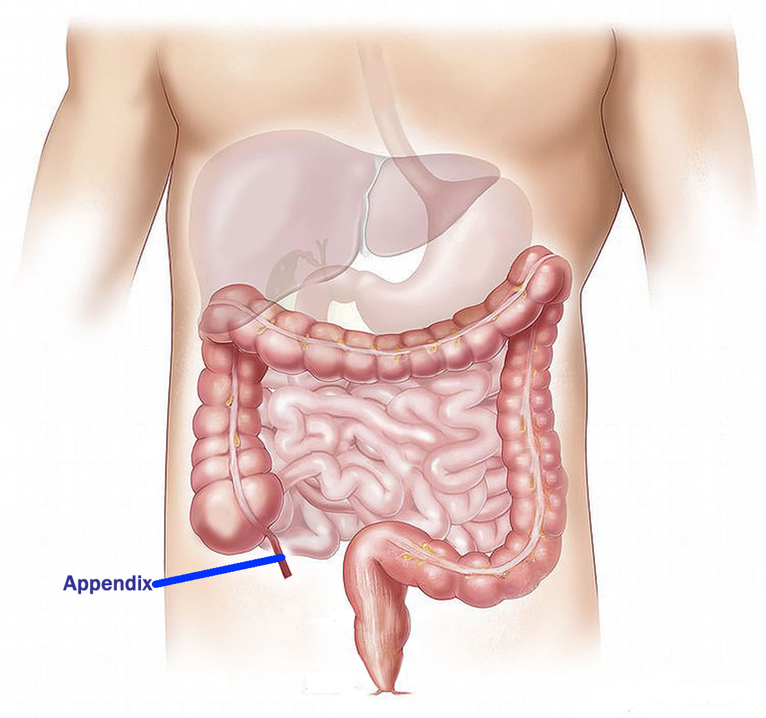
Tlusté střevo
Vláknina
Průjem
Plyny – metan, sírovodík,… - množství a charakter závisí na množství a druhu snědené potravy
Proslulé Fazole a ostatní luštěniny
Obsahují velké množství trisacharidů, které ale tělo v tenkém střevě nedokáže zpracovat. Teprve když tyto cukry dosáhnou tlustého střeva, přijdou do styku s bakteriemi schopnými je metabolizovat – ovšem za cenu produkce mimořádného množství odpadních plynů.

Slide 8
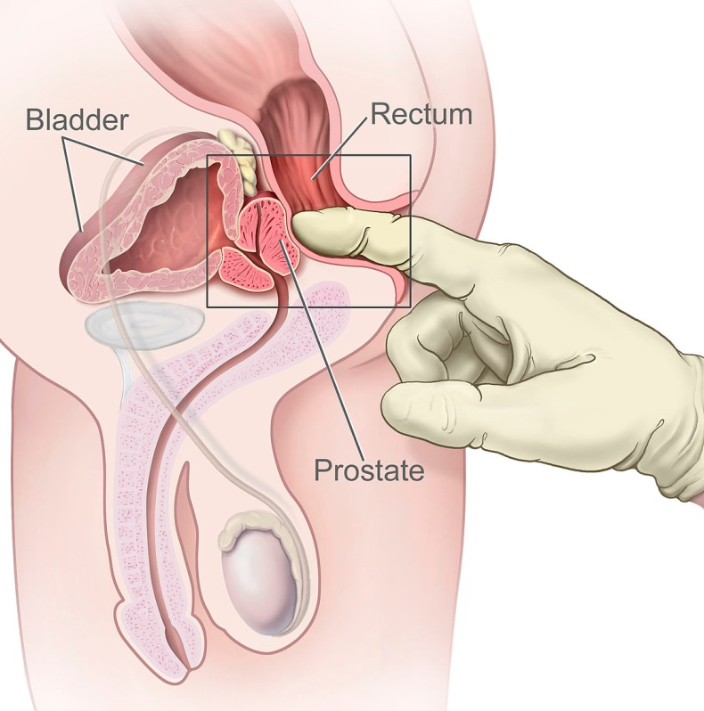
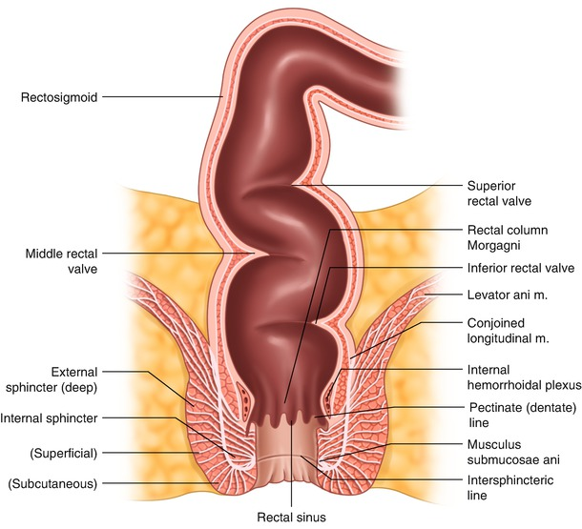
Konečník
cca po 2 dnech
Anální/Řitní otvor – 2 svěrače
Je to „jednosměrka“ – jízda v protisměru bývá nebezpečná! (anální styk)

Slide 9
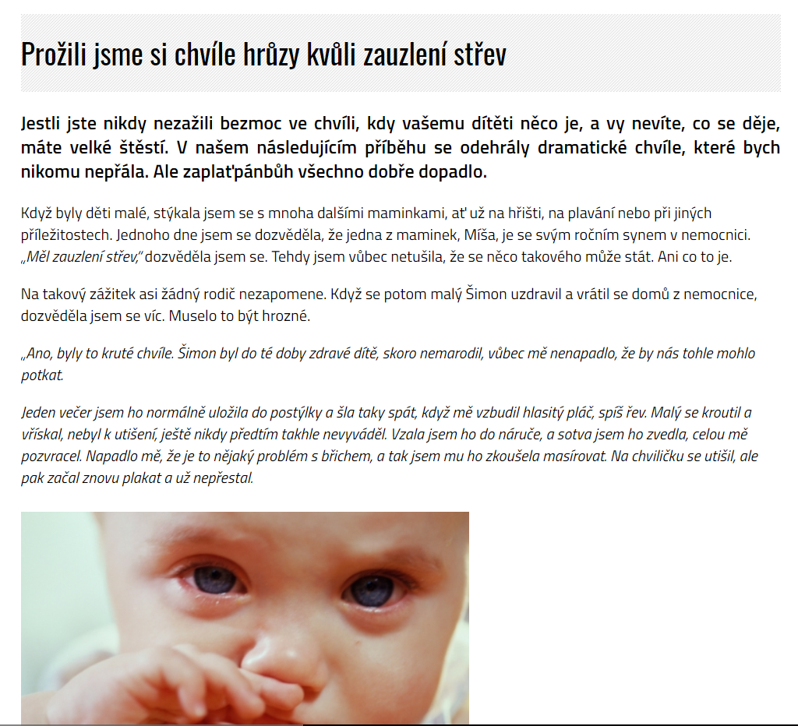
Zauzlení střev

Slide 10
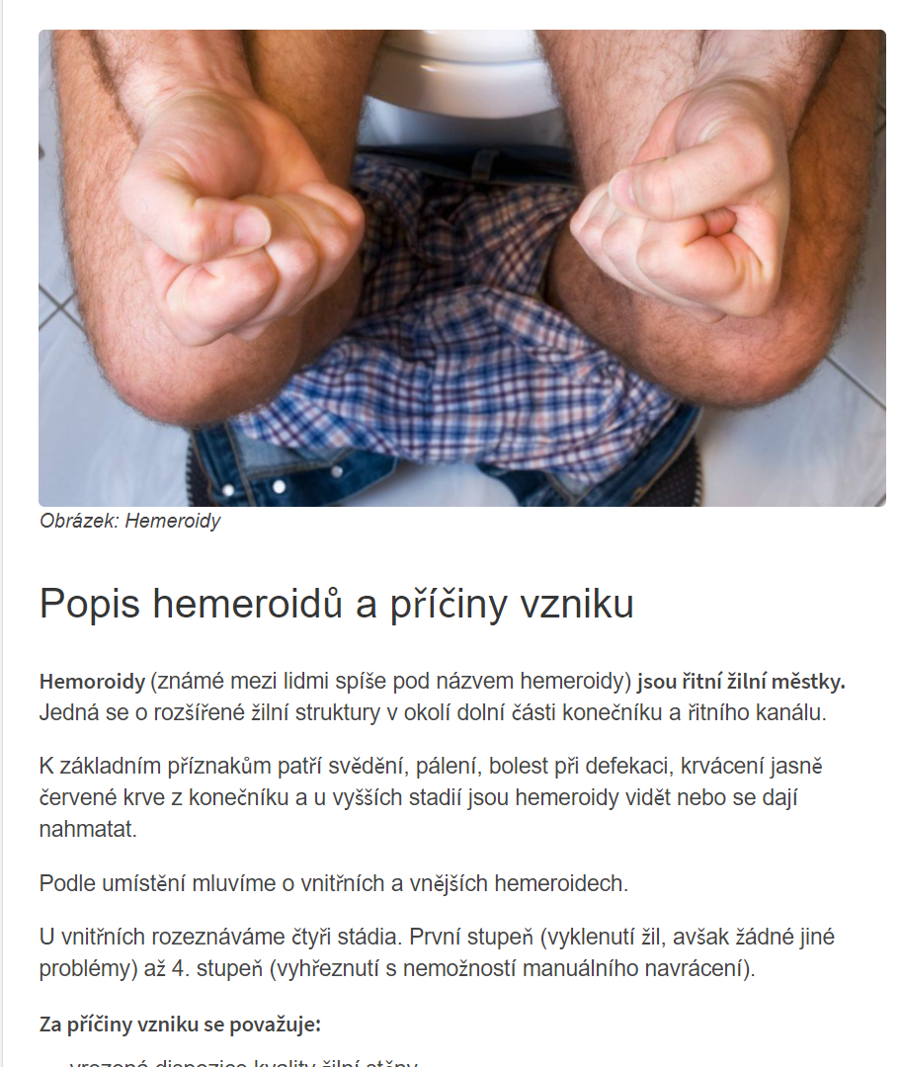
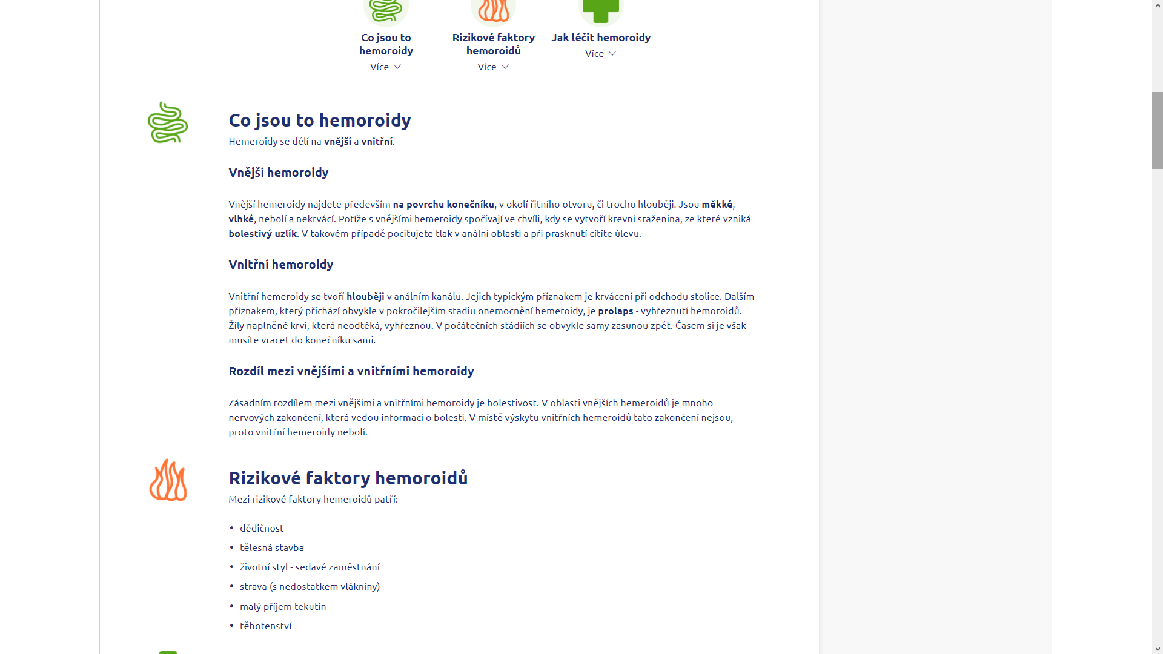
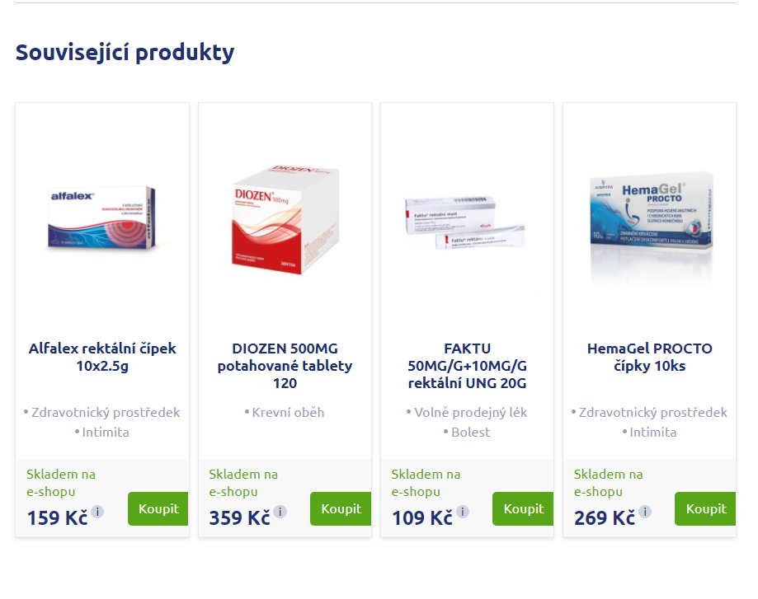
Hemoroidy

Slide 11
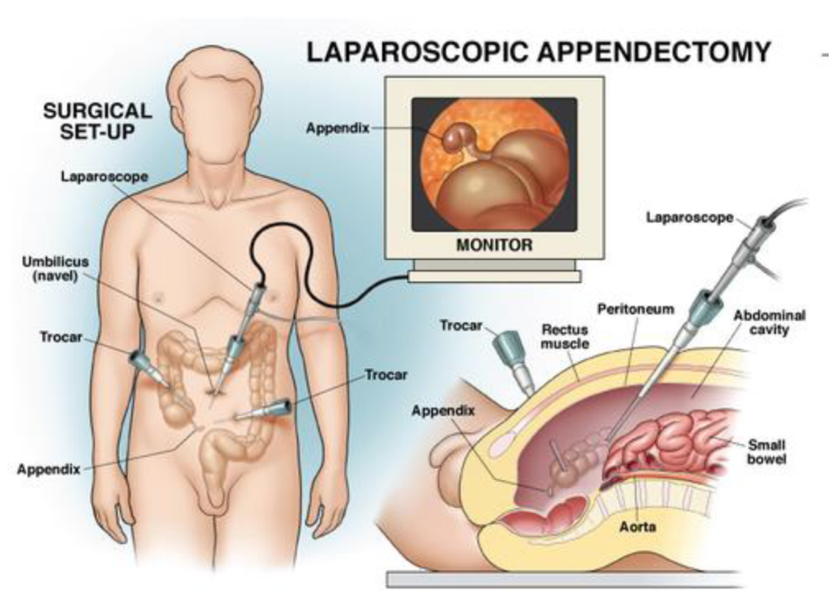
Apendicitida

Slide 12
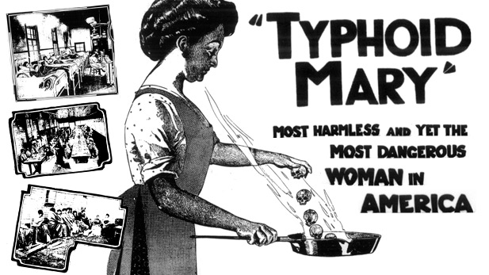
Břišní Tyfus

Slide 13
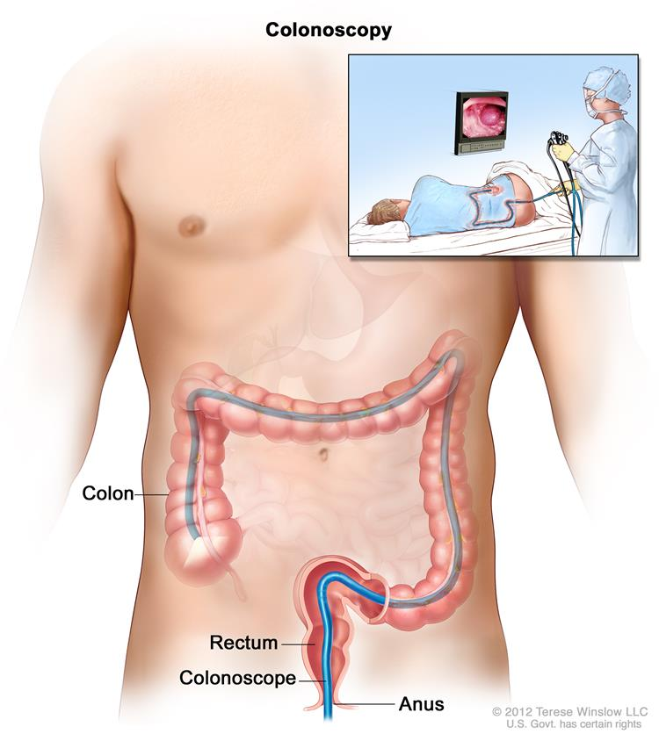
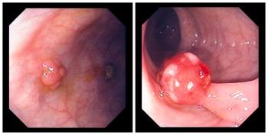
Karcinom Tlustého střeva

Slide 14
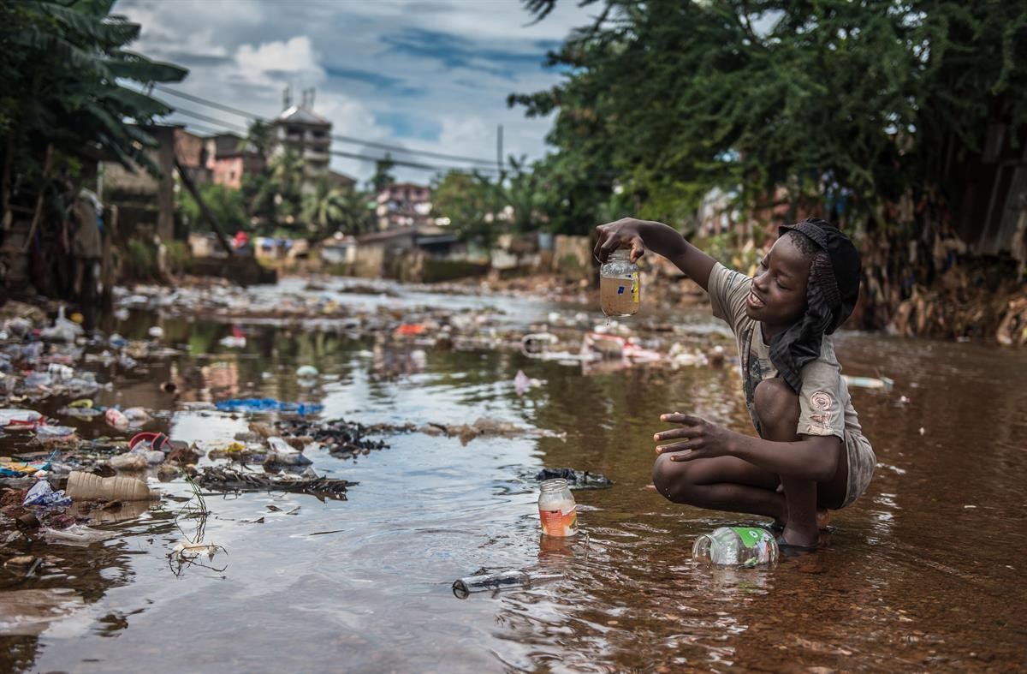
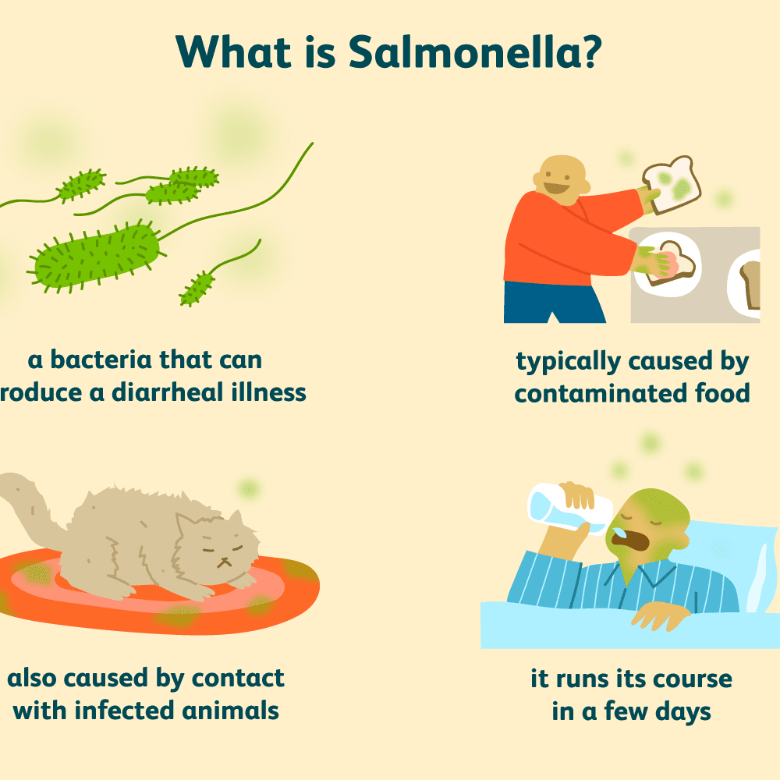
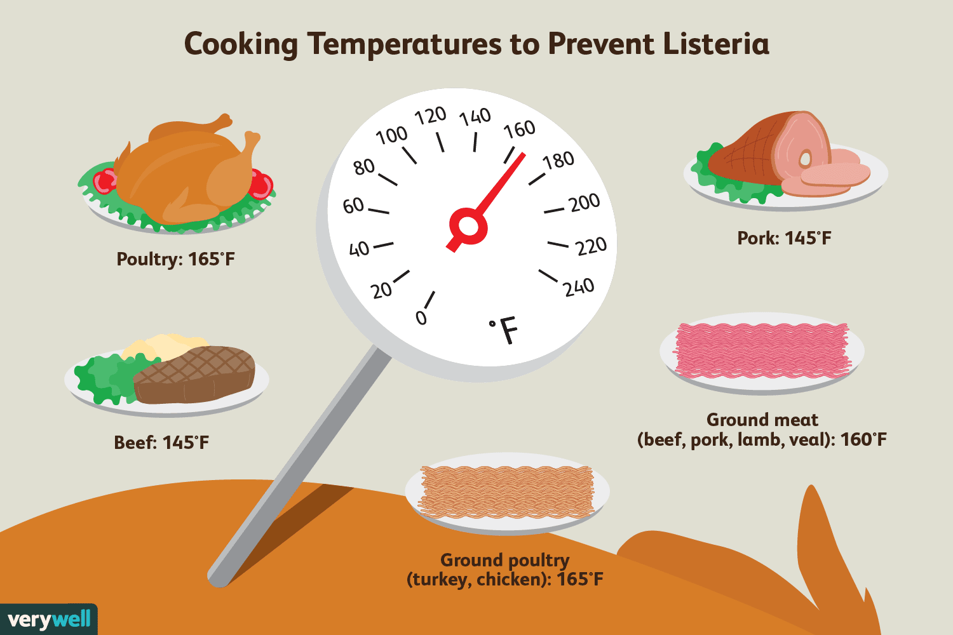

Cholera, Salmonelóza, Listerióza

Slide 15
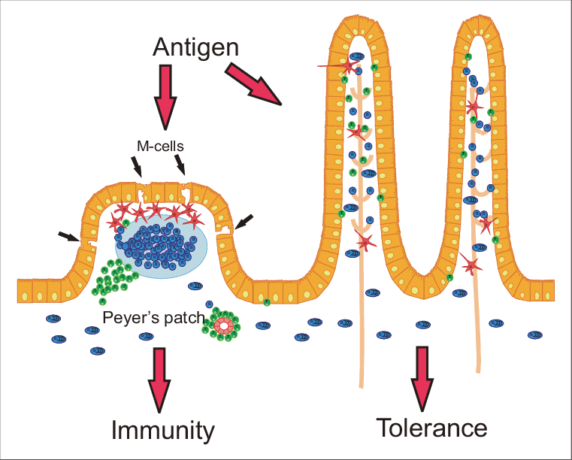
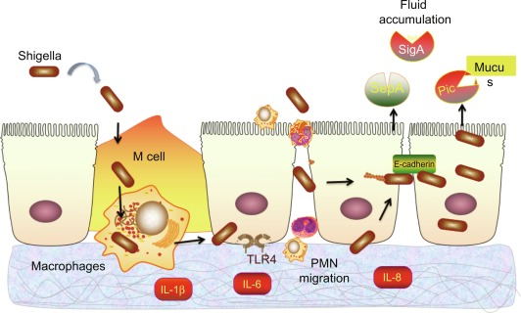

Střevní „mikroflóra“
Peyerovy pláty - M-buňky a Lymfocyty
Probiotika a Prebiotika

